Slide 1
FOOD ADDICTION
Marco Innamorati, psyD,phd

Slide 2
Food Addiction come Dipendenza da Sostanze
Il costrutto di Food Addiction è stato introdotto negli ultimi decenni per spiegare gli specifici pattern alimentari visibili nei pazienti obesi e con sovrappeso
L’accostamento tra i pattern di assunzione di droghe e l’assunzione di particolari cibi risale però a molti decenni prima e il termine Food Addiction sembrerebbe che sia stato coniato alla metà degli anni ’50 del secolo scorso
Alcuni autori definiscono la Food Addiction come quella condizione clinica caratterizzata dall’impulso irrefrenabile, derivato dalla stimolazione del sistema cerebrale della ricompensa, di assumere un determinato alimento o cibo, spesso un alimento iperpalatabile o ultraprocessato
Delle Grave, 2018; Fontanari et al., 2021; Imperatori et al., 2016

Slide 3
Food Addiction come Dipendenza da Sostanze
Questo modello si inserisce all’interno dei classici modelli diatesi-stress dove gli alimenti processati ricchi di zuccheri e grassi avrebbero proprietà che favoriscono lo sviluppo della dipendenza in alcuni soggetti vulnerabili e stimolerebbero in alcune situazioni l’assunzione senza controllo
Sebbene il costrutto della Food Addiction abbia avuto un certo successo e si trovino oltre mille record inserendo il termine in pubmed, l’equivalenza tra cibo e sostanza è contestata da diversi autori che ritengono il comportamento alimentare nei pazienti obesi fondamentalmente diverso dalle condotte di dipendenza da sostanze nonostante le possibili somiglianze
Il costrutto è ritenuto pericoloso anche allontanerebbe il paziente da trattamenti di provata efficacia e basati su teorie completamente diverse rispetto a quelli centrati sul concetto di vulnerabilità e di dipendenza
Delle Grave, 2018

Slide 4
Food Addiction come Dipendenza da Sostanze
Si può però contestare che il concetto di dipendenza è applicato a comportamenti non collegati all’uso/abuso di sostanze, quali le dipendenze comportamentali
Per chi contesta il costrutto non è chiaro se la Food Addiction sia una dipendenza comportamentale o una dipendenza da sostanze
Quanti invece supportano l’uso del costrutto lo fanno sulla base delle similitudini che sono state evidenziate a livello comportamentale, sintomatologico e neurobiologico con le dipendenze e in base all’utilità clinica del costrutto

Slide 5
Food Craving come meccanismo della Food Addiction
Il concetto di craving è centrale nelle dipendenze ed è presente nei disturbi del comportamento alimentare/disturbi dell’alimentazione e della nutrizione
Pazienti con disturbi del comportamento alimentare mostrano un uso compulsivo o un desiderio forte e irresistibile di particolari alimenti e cibi
Secondo il DSM-5 pattern alimentari disturbati si possono riscontrare anche nei disturbi depressivi con pattern stagionali o nel disturbo disforico premestruale dove si osserva craving per i carboidrati e sovra-alimentazione
Gli episodi di binge eating sono più caratterizzati per la quantità abnorme di cibo ingerito che per la sensazione di craving ma la gravità del binge eating è fortemente correlata alla gravità riferita della food addiction e quindi all’intensità del food craving che può caratterizzare i pattern alimentari fuori dall’episodio di abbuffata e può rinforzarsi reciprocamente con cicli alimentari restrittivi
APA, 2014

Slide 6
Food Craving come meccanismo della Food Addiction
Una caratteristica fondamentale delle dipendenze da sostanze è la presenza di craving per la sostanza soprattutto quando la persona è esposta a stimoli legati all’uso della sostanza
Anche nei comportamenti alimentari il craving può mostrare oscillazioni situazionali e stimoli interni ed esterni possono dare luogo ad emotional o situational eating
Il craving è una delle manifestazione del deficit di controllo che il paziente con una dipendenza ha sulla sostanza e che il paziente con FA ha sul cibo
Il paziente assume più cibo/sostanza di quanto voleva
Il paziente esprime spesso un persistente desiderio di ridurre il consumo della sostanza/alimento specifico o di smettere completamente l’uso
Il paziente può passare molto tempo a cercare/usare la sostanza, o a sopportarne gli effetti negativi dell’uso
Il paziente mostra intenso e incontrollabile desiderio con variazioni situazionali
APA, 2014

Slide 7
Alterazioni circuiti cerebrali come base per la Food Addiction
Una importante caratteristica delle dipendenze è legata alla presenza di cambiamenti a livello di circuiti cerebrali che possono persistere anche dopo la completa disintossicazione, in particolare in chi aveva mostrato un grave abuso della sostanza
Questi cambiamenti spiegherebbero i sintomi comportamentali, il deficit di controllo e il craving mostrato dai pazienti con una dipendenza
Diversi studi identificano alterazioni simili nei pazienti con Food Addiction
Ad esempio si è osservata nei pazienti obesi una disregolazione del circuito dopaminergico simile a quella già osservata nei pazienti con dipendenza da sostanze

Slide 8
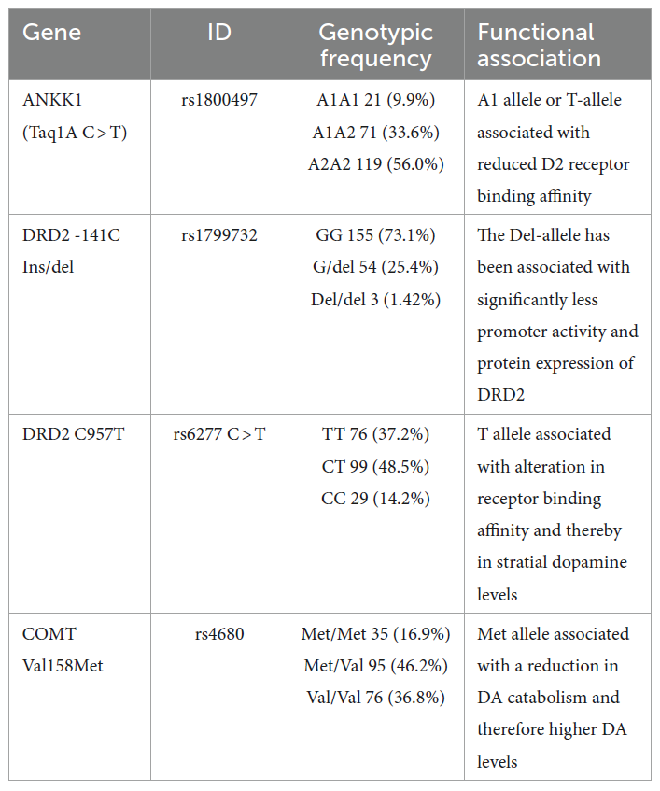
Alterazioni circuiti cerebrali come base per la Food Addiction
Un recente studio ha indagato la relazione tra punteggio genetico multilocus basato su varianti genetiche della via dopaminergica e misure antropometriche, comportamenti alimentari disturbati e Food Addiction in un campione di 221 Cileni Adulti
Luengo et al., 2024

Slide 9
Alterazioni circuiti cerebrali come base per la Food Addiction
I risultati mostrano differenze significative per il punteggio genetico multilocus nel sottocampione delle persone con obesità
In adulti con un punteggio “MLGS ≥2.0 si è osservata una maggior frequenza di soggetti con Food Addiction rispetto ad adulti con punteggi MLGS <2.0 (53% vs. 23%, p= 0.05)
Una correlazione positiva si è trovata anche tra i punteggi MLGS e la gravità dell’Emotional Eating sempre nel sottocampione di adulti con obesità (r = 0.21, p < 0.05)
Luengo et al., 2024

Slide 10
Alterazioni circuiti cerebrali come base per la Food Addiction
I risultati replicano studi precedenti che hanno riscontrato punteggi MLGP maggiori in soggetti con Food Addiction e una associazione tra questi punteggi e comportamenti alimentari disturbati, quali binge eating, craving ed emotional overeating
Questi risultati indicherebbero una iperattività dopaminergica, che si associa a un’aumentata attività dello striato ventrale correlata alla ricerca di ricompensa
Davis et al., 2013; Luengo et al., 2024

Slide 11
Food Addiction e psicopatologia
La presenza di food addiction si correla frequentemente con elevati livelli di comorbidità e psicopatologia
Non è chiaro quale sia il rapporto tra disturbi dell’umore e Food Addiction ma entrambe le direzioni nella causalità sebbene speculative possono essere possibili

Slide 12
Food Addiction e psicopatologia
Ad esempio, food craving e food addiction sono rivolte specialmente a particolari classi di cibi, quali quelli ultraprocessati, che includono una elevata percentuale di zuccheri e grassi ma anche coloranti, dolcificanti, conservanti, emulsionanti e aromi
L’uso di cibi ultraprocessati d’altro canto si associa a elevazione nei marker infiammatori che hanno un particolare ruolo in ambito di psicopatologia e a una maggiore incidenza di disturbi internalizzanti, quali la depressione
Interventi di counselling tesi a ridurre l’assunzione di cibi ultraprocessati avrebbero al contrario un effetto benefico anche sulla riduzione della sintomatologia depressiva
Wiss & LaFata., 2024

Slide 13
Food Addiction e psicopatologia
In modo simile, numerosi studi hanno riscontrato una associazione tra Food Addiction e depressione/disturbi dell’umore
Ad esempio, in uno studio danese si è riscontrata una prevalenza del 29.4% di Food Addiction tra pazienti con disturbo dell’umore e il 47.7% nei pazienti con un disturbo dell’alimentazione e della nutrizione
In particolare, il 25.3% nella depressione unipolare e il 43.4% nel disturbo bipolare
Portela Lima et al.., 2024: Horsager et al., 2021

Slide 14
Food Addiction e psicopatologia
L’uso di cibi ultraprocessati è stato associato anche alla presenza di ADHD nei bambini
Alcuni studi clinici da parte loro hanno mostrato che i pazienti adulti con ADHD mostravano una elevata prevalenza di dipendenze comportamentali e di Food Addiction
Ad esempio uno studio condotto su 248 pazienti adulti appena diagnosticati come ADHD ha riscontrato che la Food Addiction era la seconda forma di dipendenza per frequenza (28.6%)
Un altro studio condotto su 385 adulti italiani ha riscontrato che la gravità dei sintomi ADHD era significativamente e indipendentemente associata alla presenza di Food Addiction
Grassi et al., 2024; Samela et al., 2021; Wiss & LaFata., 2024

Slide 15
Food Addiction e psicopatologia
Infine, l’uso di cibi ultraprocessati è stato associato alla presenza demenza e declino cognitivo
Un piccolo studio condotto su 36 adulti Messicani di età compresa tra 21–59 anni ha mostrato una associazione tra gravità della sintomatologia Food Addiction e gravità delle disfunzioni a livello delle funzioni esecutive
Una meta-analisi ha invece mostrato come la presenza di Food Addiction si associasse a maggiore deficit cognitivo globale, anche se non è stato possible studiare le singoli funzioni cognitive a causa dei pochi studi presenti
Iceta et al., 2021; Téllez-Rodríguez et al., 2023; Wiss & LaFata., 2024

Slide 16
Prevalenza Food Addiction in Chirurgia bariatrica
In uno studio condotto su 50 pazienti con disturbo bipolare in fase eutimica e 200 candidati per chirurgia bariatrica Italiani è risultato che i candidati alla chirurgia bariatrica senza comorbidità con un disturbo bipolare mostravano una prevalenza del 18% di Food Addiction in misura non significativamente diversa dai pazienti con BD (18.4%) e dai candidati con comorbidità BD (19.5%)
In una raccolta dati condotta tra soggetti candidati a chirurgia bariatrica e pazienti già sottoposti a intervento presso l’Unità Operativa Complessa di Chirurgia Generale Universitaria, dell’ambulatorio “Centro di Eccellenza SICOB – Center of Excellence for Bariatric and Metabolic Surgery” che ha coivolto 232 partecipanti il 13.4% del campione ha soddisfatto i criteri per la Food Addiction
La prevalenza di Food addiction in campioni di candidati alla chirurgia può arrivare anche al 51% del campione secondo studi internazionali
Carmassi et al., 2025; Florio et al., 2023; Reche‑García et al., 2024

Slide 17
Food Addiction, HPF e Chirurgia bariatrica
Tra i candidati alla chirurgia bariatrica si può osservare anche un elevato uso di cibi iperpalatabili che sono stati indicati come le sostanze/cibi che creano dipendenza nei pazienti con Food Addiction
In un piccolo studio condotto su 54 candidati alla chirurgia con grave obesità il 71% delle calorie giornaliere proveniva da questa categoria di alimenti
Una moderata correlazione si è osservata tra numero di sintomi Food Addiction e assunzione di cibi iperpalatabili con elevato contenuto di grassi e zuccheri
de Oliveira Carlos et al., 2024

Slide 18
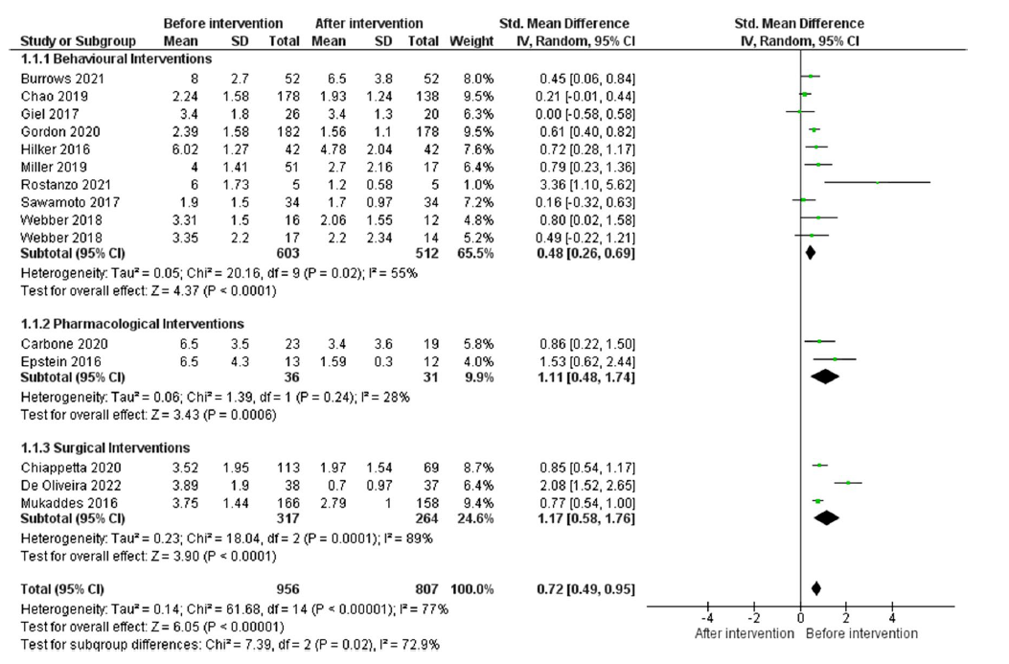
Impatto della Chirurgia bariatrica sulla Food Addiction
Recentemente una meta-analisi ha studiato l’efficacia degli interventi farmacologici, comportamentali e di chirurgia bariatrica-metabolica tesi a ridurre la Food Addiction in campioni di adulti
Sono stati trovati solo 15 studi da inserire nelle analisi
È stato riscontrato un effetto positivo generale degli interventi (Riduzione media std dei sintomi Food Addiction di 0.72, CI: 0.58–0.95)
La chirurgia bariatrica ha mostrato la maggiore efficacia nel ridurre i sintomi della Food Addiction (SMD = 1.17, CI: 0.58–1.7) anche se i risultati hanno mostrato di dipendere in particolare da uno studio
Gli studi sui trattamenti farmacologici sono stati in numero molto ridotto (N=2)
Gli studi comportamentali hanno mostrato risultati molto variabili
Reche‑Garcia et al., 2024

Slide 19
Impatto della Food Addiction sugli esiti degli interventi di riduzione del peso
Una recente meta-analisi ha stimato l’effetto prognostico della gravità sintomatologica Food Addiction in pazienti sovrappeso e obesi senza comorbidità con disturbi del comportamento alimentare che seguivano trattamenti tesi alla riduzione del peso comportamentali, chirurgici o farmacologici
Sono stati trovati 25 studi pubblicati tra il 2013 e il 2024 di cui 11 di chirurgia bariatrica e 13 comportamentali
Il massimo intervallo medio tra intervento e valutazione post è stato di 12.5 mesi (SD = 7.58)
La prevalenza media di Food Addiction negli studi è stata del 31%
Halbeisen et al., 2024

Slide 20
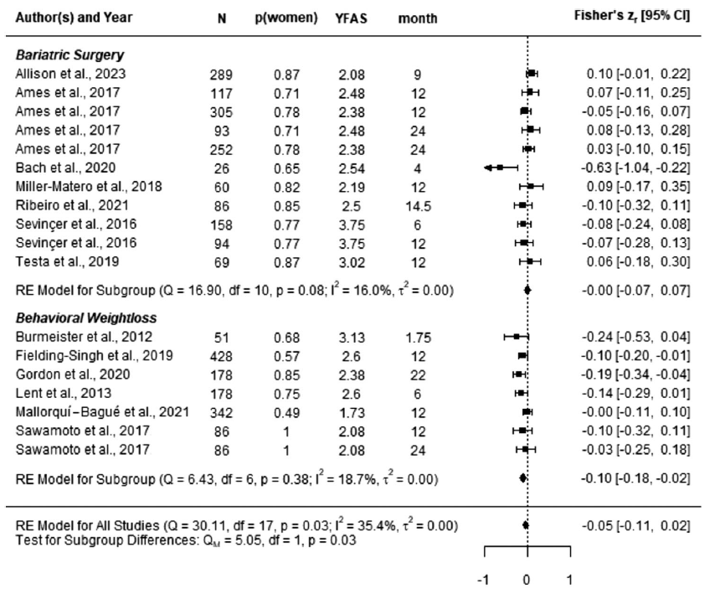
Impatto della Food Addiction sugli esiti degli interventi di riduzione del peso
La correlazione tra sintomatologia Food Addiction pre-intervento e riduzione del peso misurata in 13 studi è risultata negativa ma non significativa (z = -0.05, CI: -0.11/0.02)
Le analisi di moderazione hanno mostrato un effetto significativo del tipo di trattamento
I trattamenti comportamentali sono stati meno efficaci con punteggi Food Addiction al pre-intervento più elevati (z = -0.10, CI -0.17/-0.03)
Gli interventi di chirurgia bariatrica non hanno mostrato differenze significative
Halbeisen et al., 2024

Slide 21
Impatto della Food Addiction sugli esiti degli interventi di riduzione del peso
La presenza di una diagnosi di Food Addiction al pre-intervento non si è associata a una minore riduzione del peso al post-intervento
Non si sono osservate differenze tra tipologie di interventi
Si sono osservate differenze solo in base alla composizione etnica dei campioni, con campioni eterogenei che hanno mostrato una minore risposta
Halbeisen et al., 2024

Slide 22
Conclusioni/1
Il costrutto di Food Addiction mostra una solida base empirica
Ha evidenziato anche in studi recenti correlati neurobiologici che suggeriscono disfunzioni a carico delle vie mesolimbiche dopaminergiche insieme a possibili disfunzioni delle regioni pre-frontali che inficiano le funzioni di controllo inibitorio
Ha evidenziato elevate correlazioni con psicopatologia generale e disturbi dell’alimentazione e della nutrizione
In particolare molto elevata è risultata la covarianza con il binge eating, emotional eating e situational eating anche se queste condizioni mostrano anche una certa indipendenza nei loro correlati
Sembrerebbero rilevanti anche la relazione tra variabilità del Food Craving e distress e tra Food Addiction e stigma, internalizzato e percepito
Huang et al., 2024; Lindgren et al., 2018; Tomiyama, 2014

Slide 23
Conclusioni/2
Mancano studi degli effetti a lungo termine di questa condizione, anche controllando per l’effetto diretto dell’abuso di cibi iperpalatabili e ultra-processati
Mancano studi sull’efficacia dei trattamenti specifici e generali di riduzione del peso sulla Food Addiction e dell’effetto di questa condizione sugli esiti di riduzione del peso in pazienti obesi e sovrappeso

Slide 24
Grazie!
Marco Innamorati, PsyD, PhD
Marco.innamorati@unier.it

